Slide 2
4.4 对数函数
第1课时 对数函数及其图象、性质(一)

Slide 3
1.通过具体实例,了解对数函数的概念.
2.能用描点法或借助计算工具画出具体对数函数的图象,探索并了解对数函数的单调性.
3.知道对数函数y=log_{a}x(a>0,且a≠1)与指数函数y=a^{x}(a>0,且a≠1)互为反函数.
4.感悟数学抽象的过程,体会直观想象在解决数学问题中的应用.
课标定位
素养阐释

Slide 4
自主预习·新知导学
合作探究·释疑解惑
思 想 方 法
随 堂 练 习

Slide 5
自主预习·新知导学

Slide 6
一、对数函数的概念
1.指数函数y=2^{x}的定义域、值域、单调性分别是什么?
提示:定义域为R,值域为(0,+∞),在R上单调递增.
2.将y=2^{x}化为对数式得到什么结果?根据这一结果,对于区间(0,+∞)内的每一个y的值,是否都有唯一的实数x与之对应?x能否看作是关于y的函数?
提示:x=log₂y,对于区间(0,+∞)内的每一个y的值,都有唯一的实数x与之对应,x能看作是关于y的函数.

Slide 7
3.一般地,函数y= log_{a}x (a>0,且a≠1)叫做对数函数,其中x是自变量,定义域是 (0,+∞) .
答案:D

Slide 8
二、对数函数的图象与性质
1.指数函数的性质包括哪些?如何探索对数函数的性质?
提示:指数函数的性质包括定义域、值域、单调性、图象过定点等.先通过列表、描点、连线的方法画具体的对数函数的图象,再研究其性质,最后推广到一般.

Slide 9
2.对数函数的图象与性质

Slide 10
答案:D

Slide 11
三、反函数
给出函数f(x)=2^{x},g(x)=log₂x.
1.这两个函数的定义域、值域之间有什么关系?
提示:f(x)的定义域、值域分别是g(x)的值域、定义域.
2.在同一平面直角坐标系中作出这两个函数的图象,观察它们有什么关系?
提示:f(x)与g(x)的图象关于直线y=x对称.

Slide 12
3.(1)一般地,指数函数y=a^{x}(a>0,且a≠1)与对数函数y=log_{a}x(a>0,且a≠1)互为反函数,它们的定义域与值域正好互换.
(2)互为反函数的两个函数的图象关于直线 y=x 对称.

Slide 13
答案:1

Slide 14
【思考辨析】
判断下列说法是否正确,正确的在后面的括号内打“√”,错误的打“×”.
(1)对数函数的定义域为R.( × )
(2)函数y=log₂x²与y=log_{x}2都不是对数函数.( √ )
(3)对数函数的图象一定在y轴的右侧.( √ )
(4)函数y=log₂x与y=x²互为反函数.( × )
(5)对数函数在其定义域上一定是单调函数.( √ )

Slide 15
合作探究·释疑解惑

Slide 16
探究一 对数函数的概念及与对数函数有关的函数的定义域
答案:(1)2
(2){x|x<4,且x≠-2}

Slide 17
反思感悟
1.求对数函数的解析式,主要采用待定系数法,通过图象上一个点(定点(1,0)除外)的坐标即可确定对数函数的解析式.
2.求与对数函数有关的函数的定义域,可参照一般函数定义域的求法,但要注意:对数的真数大于0,底数大于0且不等于1.

Slide 18
答案:(1)CD (2){x|x>3,且x≠4}

Slide 19
答案:(1)D (2){x|x>3,且x≠4}

Slide 20
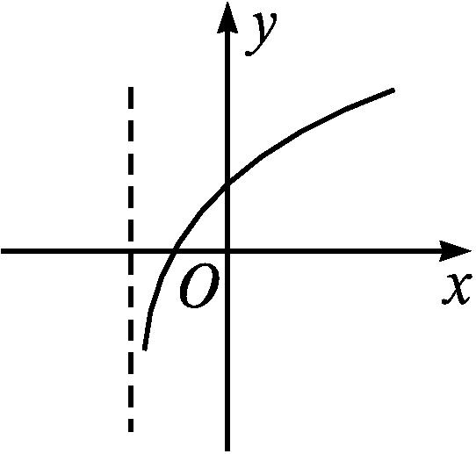
探究二 对数型函数的图象及其应用
【例2】 (1)已知a>1,b<-1,则函数y=log_{a}(x-b)的图象不经过( )
A.第一象限 B.第二象限
C.第三象限 D.第四象限
(2)若函数f(x)=log_{a}(2x-3)-4(a>0,且a≠1)的图象一定经过定点P,则点P的坐标为 .

Slide 21
解析:(1)由题意可知函数y=log_{a}(x-b)的图象如图所示,故选D.
(2)令2x-3=1,得x=2.于是f(2)=log_{a}(2×2-3)-4=0-4=-4,所以图象经过定点P(2,-4).
答案:(1)D (2)(2,-4)

Slide 22
反思感悟
解决对数型函数图象有关问题的基本方法
(1)给出函数的解析式判断函数的图象,应首先考虑函数对应的基本初等函数是哪一种,然后找出函数图象的特殊点,判断函数的定义域、单调性以及奇偶性等,最后综合上述几个方面将图象选出.解决此类题目常采用排除法.

Slide 23
(2)根据对数函数图象判断底数大小的方法:作直线y=1与所给图象相交,交点的横坐标即为各个对数函数的底数.根据在第一象限内,自左向右图象对应的对数函数的底数逐渐变大,可比较底数的大小.
(3)求函数y=m+log_{a}f(x)(a>0,且a≠1)的图象过定点时,只需令f(x)=1,求出x,即得定点(x,m).

Slide 24
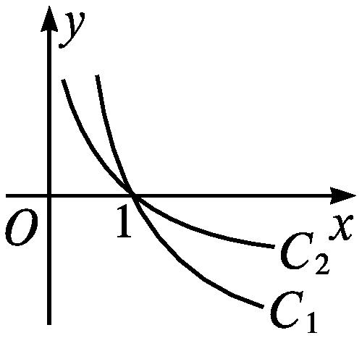
【变式训练2】 (1)如图,若C₁,C₂分别为函数y=log_{a}x和y=log_{b}x的图象,则( )
A.0<a<b<1
B.0<b<a<1
C.a>b>1
D.b>a>1
(2)若函数f(x)=log_{a}(x-m)+n(a>0,且a≠1)的图像恒过定点(-2,1),则实数m,n的值分别为 .

Slide 25
解析:(1)作直线y=1,则直线与C₁,C₂的交点的横坐标分别为a,b,易知0<b<a<1.
(2)由已知得-2-m=1,0+n=1,故m=-3,n=1.
答案:(1)B (2)-3,1

Slide 26
探究三 对数函数的单调性及其应用

Slide 27
解:(1)设f(x)=log₃x,因为3>1,
所以f(x)在区间(0,+∞)内单调递增.
又因为0.7<0.8,所以f(0.7)<f(0.8),
即log₃0.7<log₃0.8.

Slide 28
(3)因为log_{0.6}1.4<log_{0.6}1=0,log_{0.8}0.4>log_{0.8}1=0,
所以log_{0.6}1.4<log_{0.8}0.4.
(4)因为log₇8>log₇7=1,log₉5<log₉9=1,
所以log₇8>log₉5.
(5)当a>1时,因为函数y=log_{a}x在区间(0,+∞)内单调递增,
所以log_{a}3<log_{a}4;
当0<a<1时,因为函数y=log_{a}x在区间(0,+∞)内单调递减,
所以log_{a}3>log_{a}4.

Slide 29

1.本例中,将(5)改为:若log_{a}3>log_{b}3>0,试比较a,b的大小.
2.已知log_{0.7}(2x)<log_{0.7}(x-1),求x的取值范围.

Slide 30
反思感悟
比较对数值大小的几种常用方法
(1)同底的利用对数函数的单调性.
(2)底数不同但真数相同的利用对数换底公式转化或直接利用函数的图象.
(3)底数和真数都不同的,找中间量.
(4)底数为相同参数但取值范围不确定,应对底数的取值范围分类讨论并结合单调性比较.

Slide 31
思 想 方 法

Slide 32
分类讨论思想在解决对数函数问题中的应用
【典例】 若 (m>0,且m≠1),试确定参数m的取值范围.
审题视角:已知条件中对数的底数为参数m,且问题与比较大小有关,因此可先将不等式的两边化为底数相同的对数,再对m的取值范围分类讨论,以确定相应函数的单调性,从而建立关于m的不等式,求得m的取值范围.

Slide 34
方法点睛
对参数分类讨论时的注意事项
(1)本题m的取值范围不确定,导致相应函数的单调性不同,从而需要分类讨论.
(2)在分类讨论的每一种情况中,求得的参数取值范围要与讨论前提中的取值范围取公共部分.
(3)针对参数的所有情况讨论完成后,将结论进行整合.

Slide 35
【变式训练】 若函数f(x)=3+log_{a}x(a>0,且a≠1)在区间[5,10]上的最大值与最小值之差为2,求实数a的值.

Slide 36
随 堂 练 习

Slide 37
1.(多选题)下列函数为对数函数的是( )
A.y=log_{a}x+1(a>0,且a≠1) B.y=log_{a}(2x)(a>0,且a≠1)
C.y=log_{(a-1)}x(a>1,且a≠2) D.y=lg x
答案:CD
2.函数y=log₂(x-2)的定义域是( )
A.(0,+∞) B.(1,+∞)
C.(2,+∞) D.[4,+∞)
解析:由已知得x-2>0,所以x>2,即函数的定义域为(2,+∞).
答案:C

Slide 38
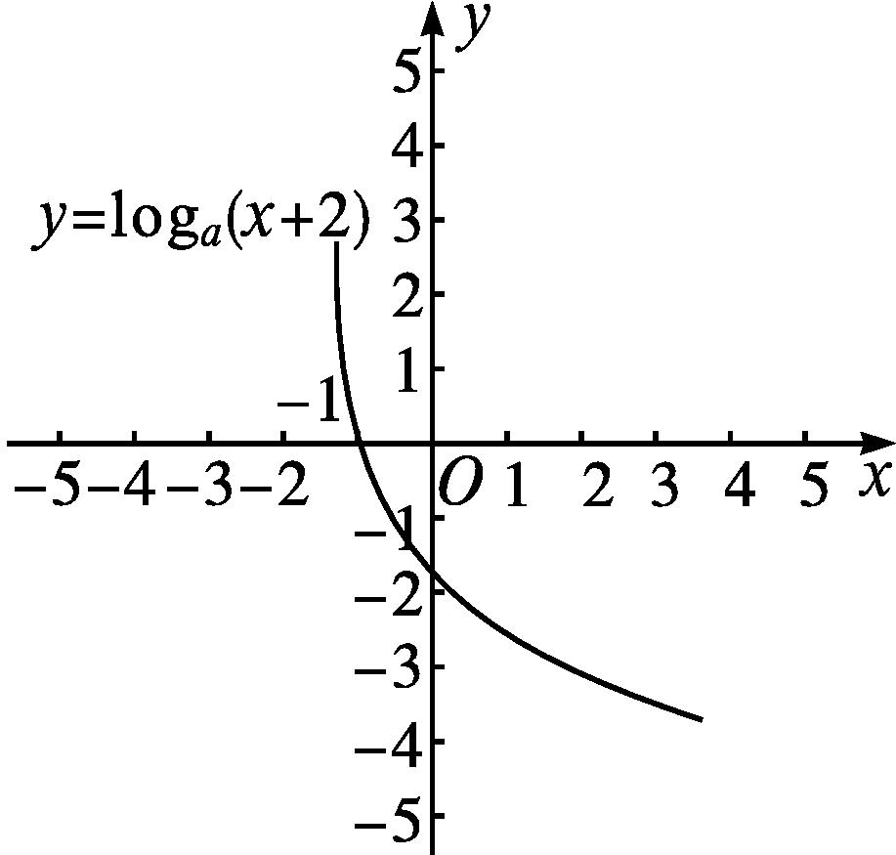
3.函数y=log_{a}(x+2)(0<a<1)的图象必不经过( )
A.第一象限 B.第二象限
C.第三象限 D.第四象限
解析:函数y=log_{a}(x+2)(0<a<1)的
图象如图所示,故选A.
答案:A

Slide 39
4.已知函数y=log_{a}(x-3)-1的图象恒过定点P,则点P的坐标是
.
解析:令x-3=1,即x=4,可得y=-1,
故函数图象恒过定点P(4,-1).
答案:(4,-1)

